Slide 1
Русский язык
3 класс
Учитель – Опокина С.Н.
I квалификационная категория

Slide 2
Давно живу я в мире этом, Даю названия предметам.

Slide 3
Имя существительное – это
часть речи,
которая обозначает предметы
и отвечает на вопросы кто? или что?

Slide 4
м о р о п

Slide 5
Помор
– это житель поморья.

Slide 6
Северянин -
уроженец или житель севера.
–

Slide 7
На берегу Белого моря живут … .
Слова для справок:
поморцы,
поморы,
поморяне.

Slide 8
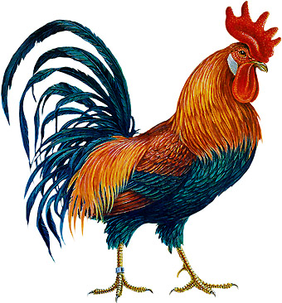

Slide 9
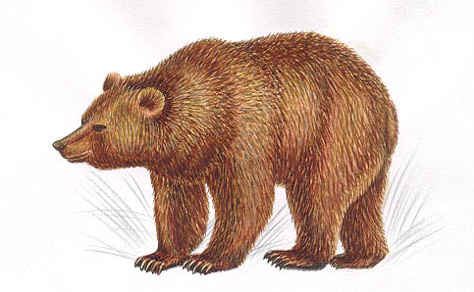

Slide 10
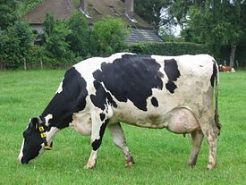

Slide 11
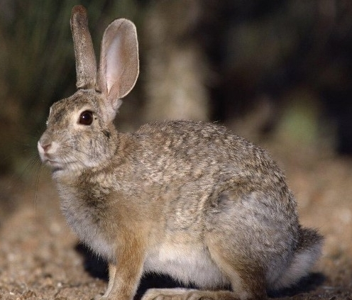

Slide 12
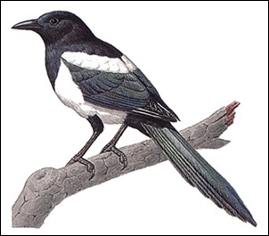

Slide 13
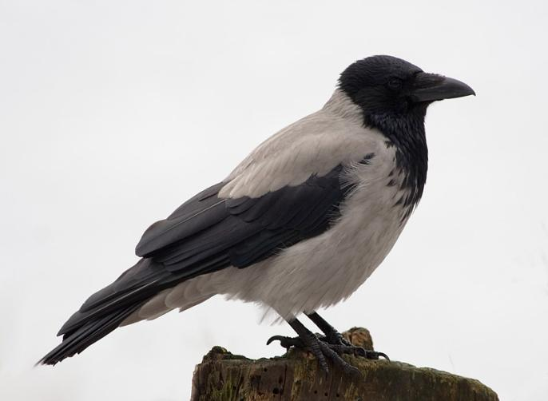

Slide 14
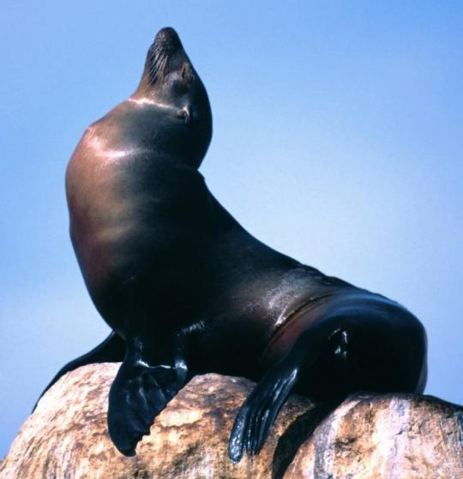

Slide 15
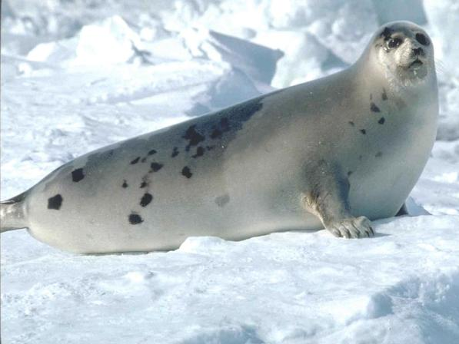

Slide 16
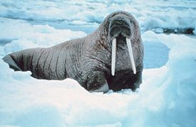

Slide 17
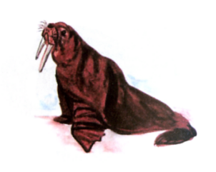
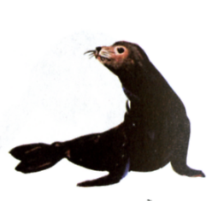
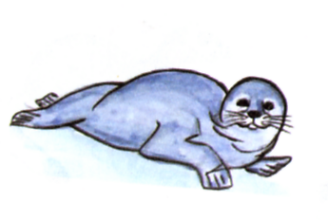
Тюлень – это Нерпа - это Морж – это морское ластоногое млекопитающее без ушных раковин, образует лежбища.

Slide 18
Тюлень – это Нерпа - это Морж – это морское морское морское северное
ластоногое млекопитающее без ушных раковин,
образует лежбища.

Slide 19
Тюлень – это Нерпа - это Морж – это морское морское морское северное ластоногое ластоногое ластоногое
млекопитающее без ушных раковин.
образует лежбища.

Slide 20
Тюлень – это Нерпа - это Морж – это морское морское морское северное ластоногое ластоногое ластоногое
млекопитающее млекопитающее крупное
млекопитающее без ушных раковин,
образует лежбища.

Slide 21
Тюлень – это Нерпа - это Морж – это морское морское морское северное ластоногое ластоногое ластоногое
млекопитающее млекопитающее крупное
млекопитающее без ушных раковин, без ушных с длинными
раковин клыками
образует лежбища.

Slide 22
Тюлень – это Нерпа - это Морж – это морское морское морское северное ластоногое ластоногое ластоногое
млекопитающее млекопитающее крупное
млекопитающее без ушных раковин, без ушных с длинными
раковин клыками
образует лежбища, не образует образует
лежбища лежбища

Slide 23
В Арктике живут нерпы. Нерпы – это ластоногие животные. Они ловко и быстро плавают. На суше нерпы неуклюжи. У нерп под кожей толстый слой жира. Он не даёт нерпе замёрзнуть в холодных северных морях. На нерп охотятся зверобои.
Устно ответьте на вопросы.
Где живут нерпы?
Как нерпы плавают?
Как нерпы передвигаются по суше?
Почему нерпы не замерзают в холодных северных морях?
Кто охотится на нерп?

Slide 24
Я помор, зимогор, Поднимаюсь на угор. Я мороза не боюсь, Белым снегом разотрусь. А потом с горки «Ух!» И за парту сразу плюх.

Slide 25
Спасибо за урок!

